Slide 1


第三节 电动势和内阻的测量

Slide 3
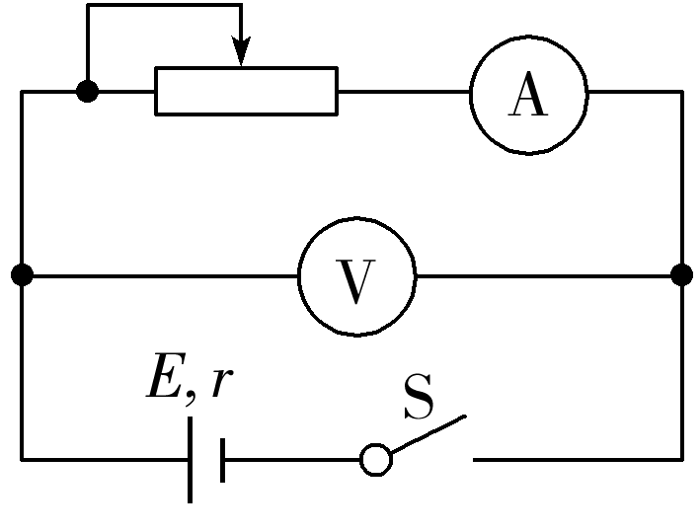
（伏安法）

Slide 5
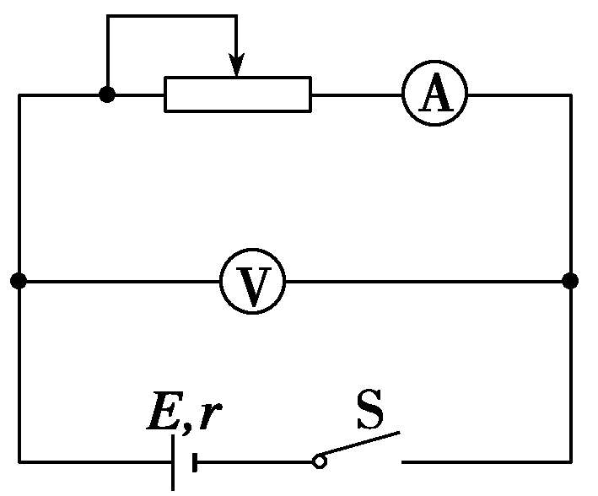
四.【实验步骤】
1.电压表和电流表选择合适的量程，按图连接好电路。
2.开关接通之前，滑动变阻器的阻值调到最大。
3.闭合开关，调节滑动变阻器，使电表有明显示数，记录第一组数据（I₁、U₁），第二组数据（I₂、U₂），用同样的方法多测几组I、U的值。
4.断开开关，拆除电路，整理好器材。

Slide 6
实验序号 | 1 | 2 | 3 | 4 | 5 | 6
I/A | I₁ | I₂ | I₃ | I₄ | I₅ | I₆
U/V | U₁ | U₂ | U₃ | U₄ | U₅ | U₆

Slide 7
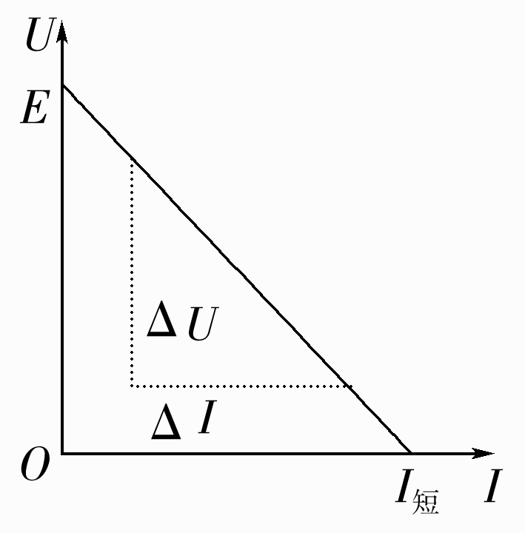

Slide 9
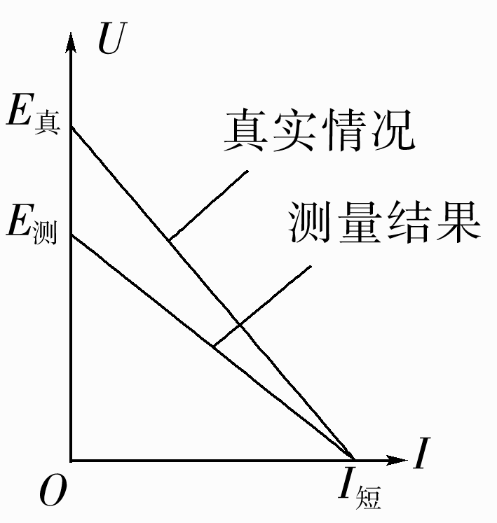

Slide 13

精例1 在“用电流表和电压表测定电池的电动势和内阻”的实验中，供选用的器材有：
A．电流表(量程：0～0.6 A，R_{A}＝1 Ω)
B．电流表(量程：0～3 A，R_{A}＝0.6 Ω)
C．电压表(量程：0～3 V，R_{V}＝5 kΩ)
D．电压表(量程：0～15 V，R_{V}＝10 kΩ)
E．滑动变阻器(0～10 Ω，额定电流1.5 A)
F．滑动变阻器(0～2 kΩ，额定电流0.2 A)
G．待测电源(一节一号干电池)、开关、导线若干
(1)请在题中虚线框中画出能提高本实验测量精确度的实验电路图．

Slide 14
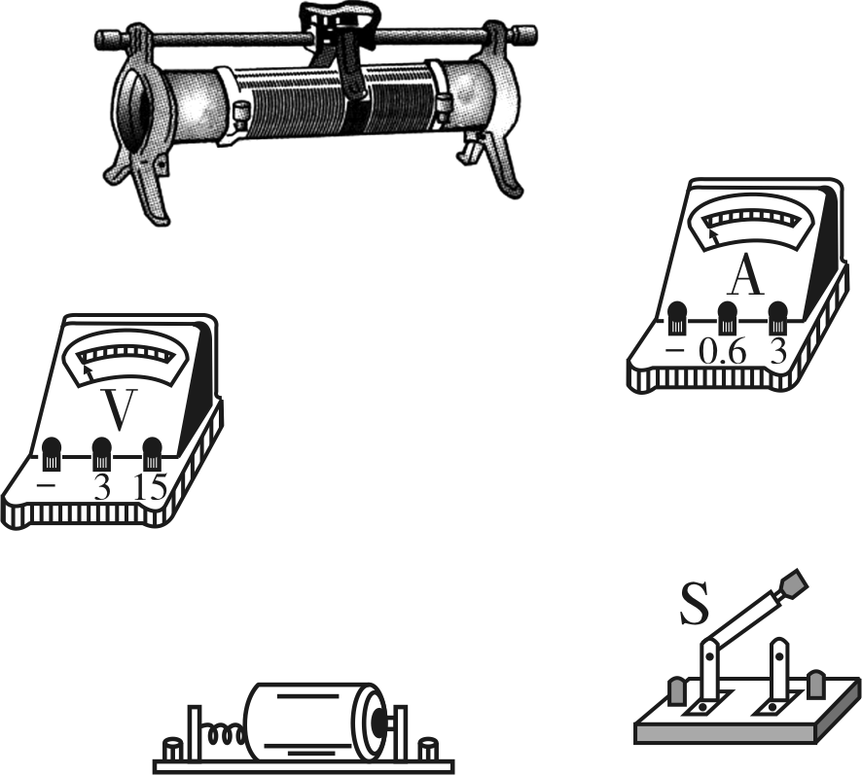
(2)电路中电流表应选用_____，电压表应选用_____，滑动变阻器应选用______．(用字母代号填写)
(3)如图所示为实验所需器材，请按原理图连接出正确的实验电路．
(4)引起该实验系统误差的主要原因是_________________.
【答案】(1)如图甲 (2)A C E (3)如图乙
(4)电压表的分流作用

Slide 15
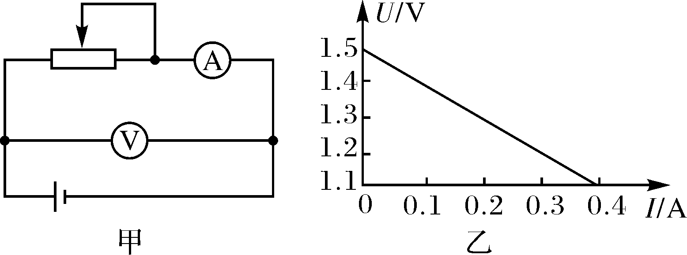
练习1．测定电源的电动势和内电阻的实验电路图和U-I图像如下，回答下列问题：
(1)现备有以下器材：
A．干电池1个
B．滑动变阻器(0～50 Ω)
D．电压表(0～3 V)
E．电压表(0～15 V)
F．电流表(0～0.6 A)
G．电流表(0～3 A)
【答案】(1)F D (2)1.5 1.0
其中电流表应选______，电压表应选______．(填字母代号)
(2)根据图乙读出电池的电动势E＝________V，电池的内阻r＝______Ω .

Slide 16
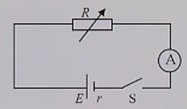
方法二、电表与电阻箱测量法（安阻法）
实验原理1：外电路为电阻箱，由E=U+Ir可得E=IR+Ir，测出通过电阻箱的电流进行换算，间接得出外电压
实验操作1：连接图示电路，调节电阻箱R，记录对应的I、R值
R₁、I₁
E=I₁R₁+I₁r
公式法
处理实验数据
R₂、I₂
E=I₂R₂+I₂r

Slide 17




电表与电阻箱测量法（安阻法）
图像法处理实验数据
将测量出的I和R建立关系，观察即可
不好观察I与R的关系
E=I（R+r）
化曲为直

Slide 18

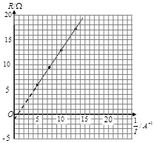
电表与电阻箱测量法（安阻法）
图像法处理实验数据
可得图像
由图像可见：
斜率k=E；纵轴截距代表内电阻r

Slide 19
电表与电阻箱测量法（安阻法）
误差分析
误差来源：
电流表分压
R
分析结果：E_{测} = E_{真} r _{测} > r _{真}
V
A

Slide 20
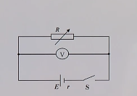
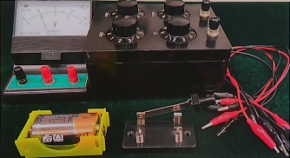
方法三、电表与电阻箱测量法（伏阻法）
实验器材2：电池、开关、导线、电阻箱、电压表
电路可建立，如图所示

Slide 21

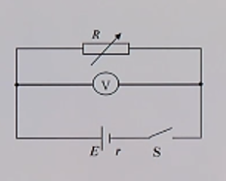
电表与电阻箱测量法（伏阻法）
实验原理2：外电路为电阻箱，由E=U+Ir可得 ， 测出通过电阻箱的电流即可进行换算，间接得出电流。
实验操作2：连接图示电路，调节电阻箱R，记录对应的U、R值

Slide 22
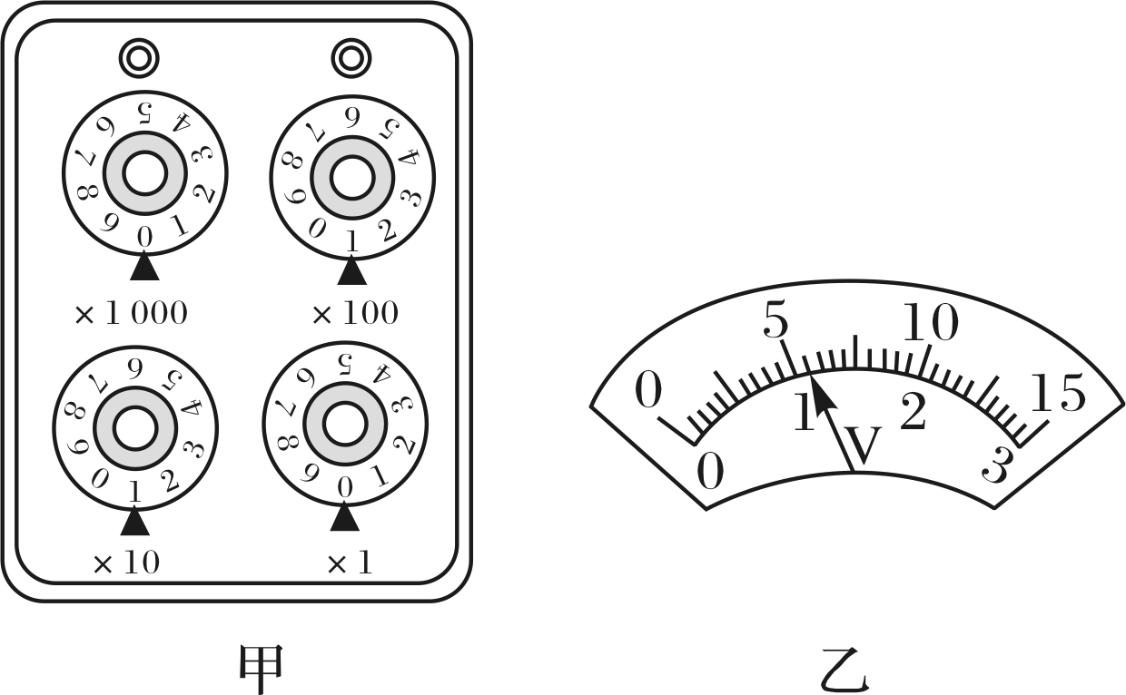
精例2 给你一个电阻箱、电压表、开关及导线，如何根据闭合电路的欧姆定律测出一节旧干电池的电动势和内阻？请完成下列问题．
(1)请在虚线框内画出电路图．
(2)实验过程中，将电阻箱拨到4.5 Ω时，电压表读数为 0.90 V；若将电阻箱拨到如图甲所示的________Ω时，电压表的读数如图乙所示是________V.
(3)根据以上实验数据，可以算出
该节干电池的电动势E＝________V.

Slide 23
【答案】(1)见解析图
(2)110 1.1 (3)1.11

